Slide 1
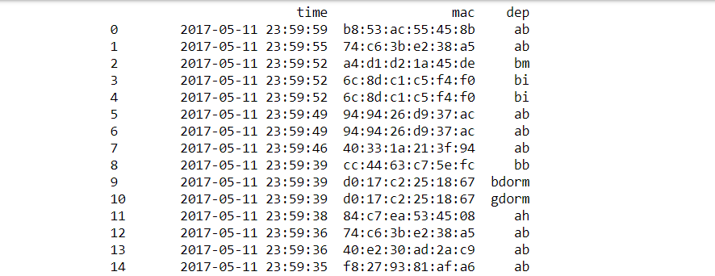
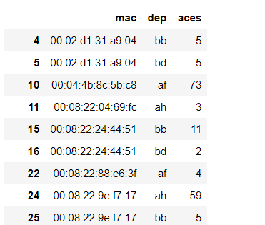
分群作法
原資料
同時對資料列的mac與dep(位置)做groupby

Slide 2
分群作法
成果如同下表(範例)
由於A在資電學院有最多紀錄，故判別A為資電學院
A | 資電學院
B | 商學院
A | 資電學院
C | 理工學院
A | 商學院

Slide 3
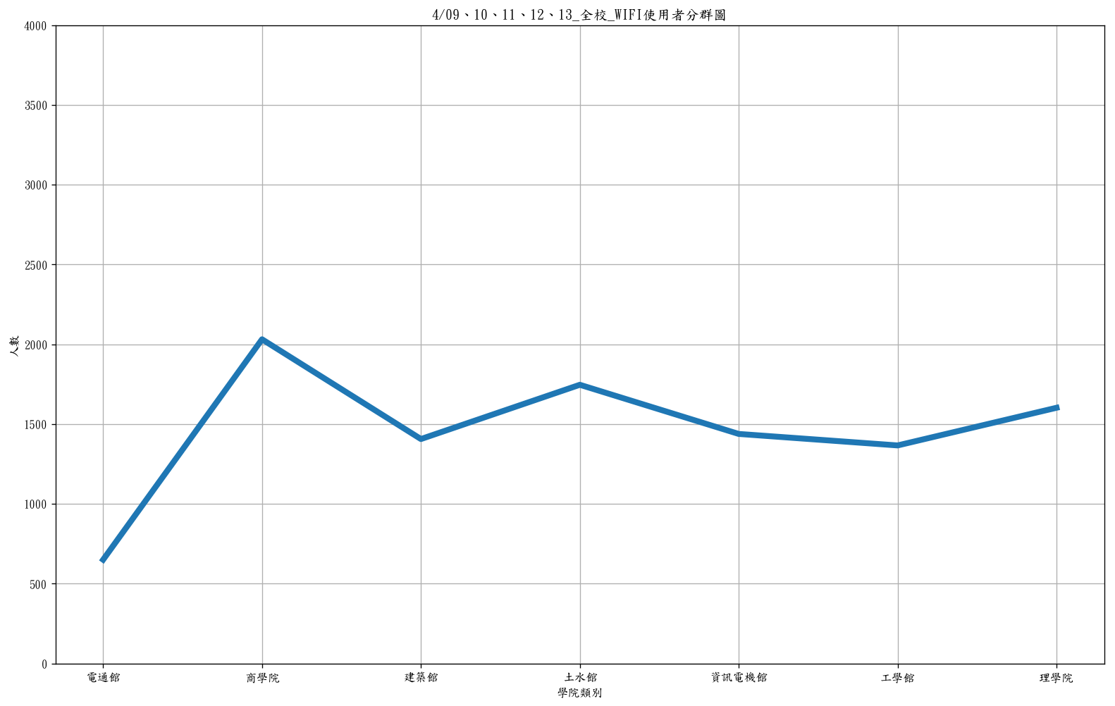

Slide 4
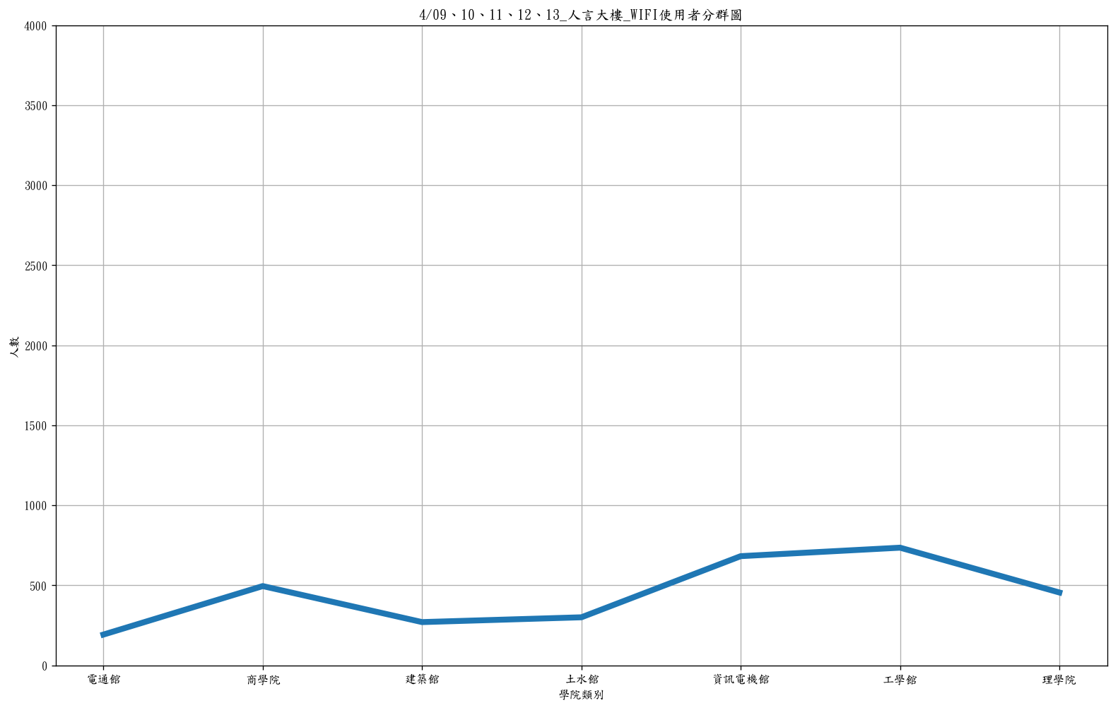

Slide 5

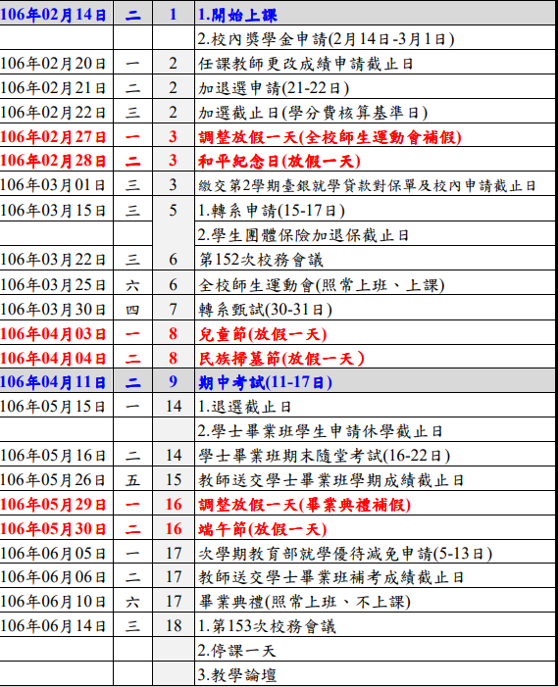
全校 VS 人言大樓(期中考周)

Slide 6
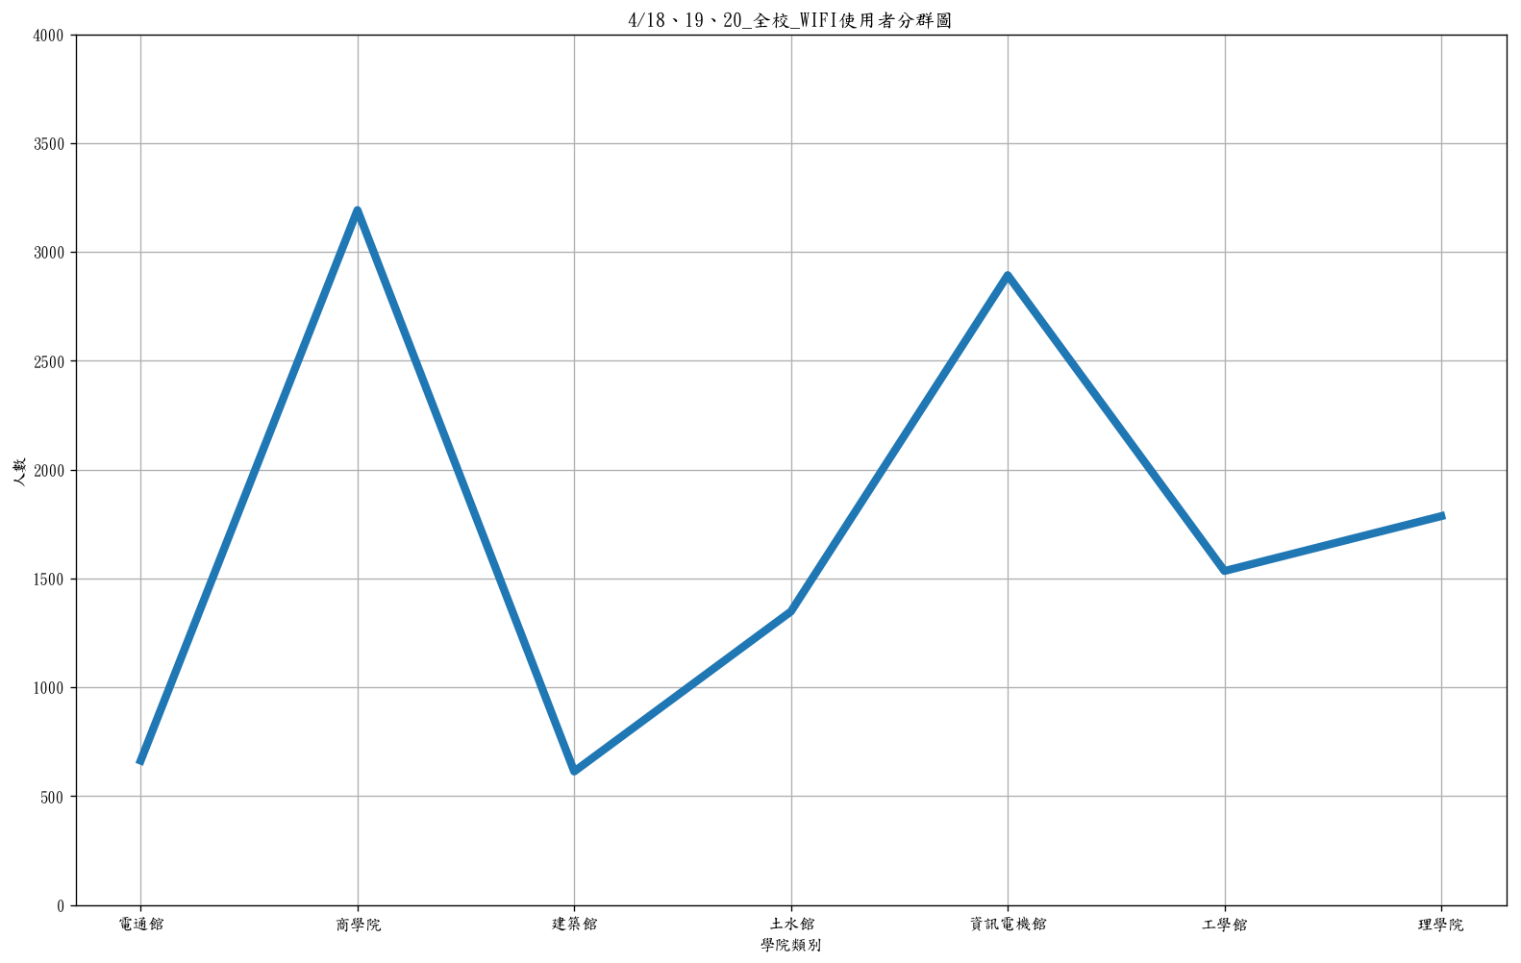

Slide 7
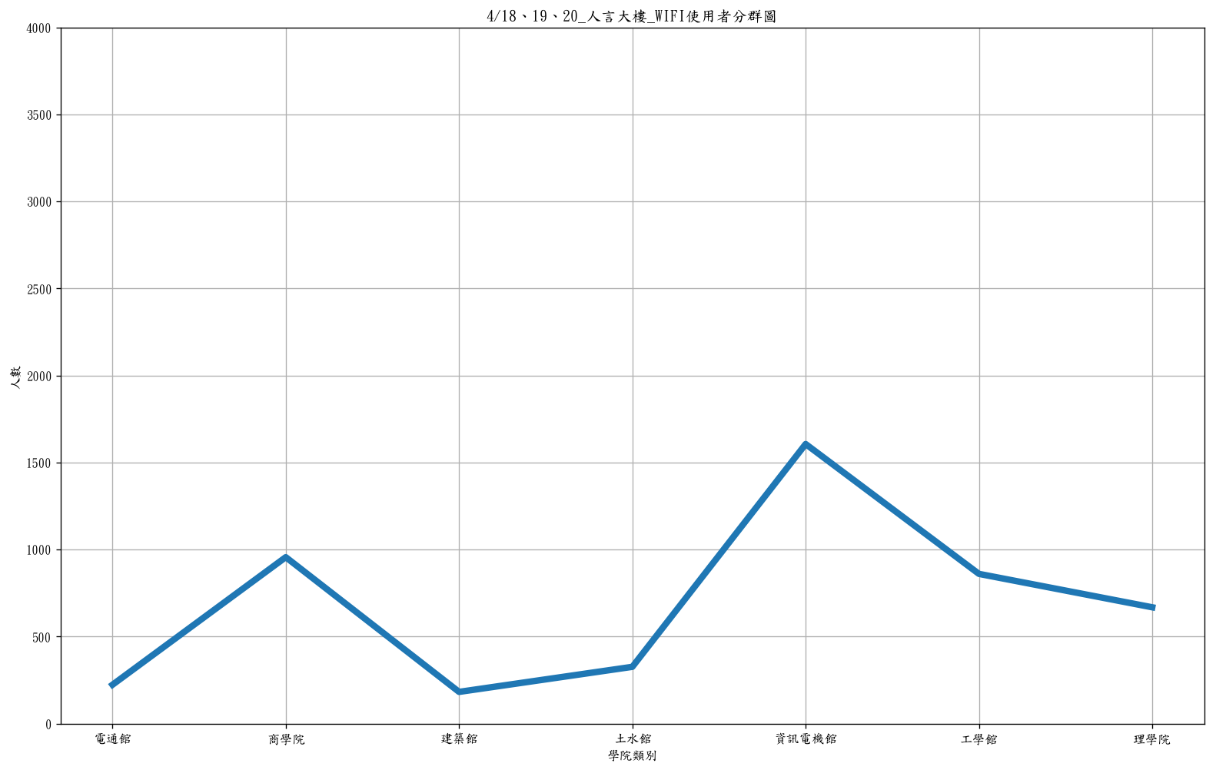

Slide 8
全校 VS 人言大樓(正常周)

Slide 9

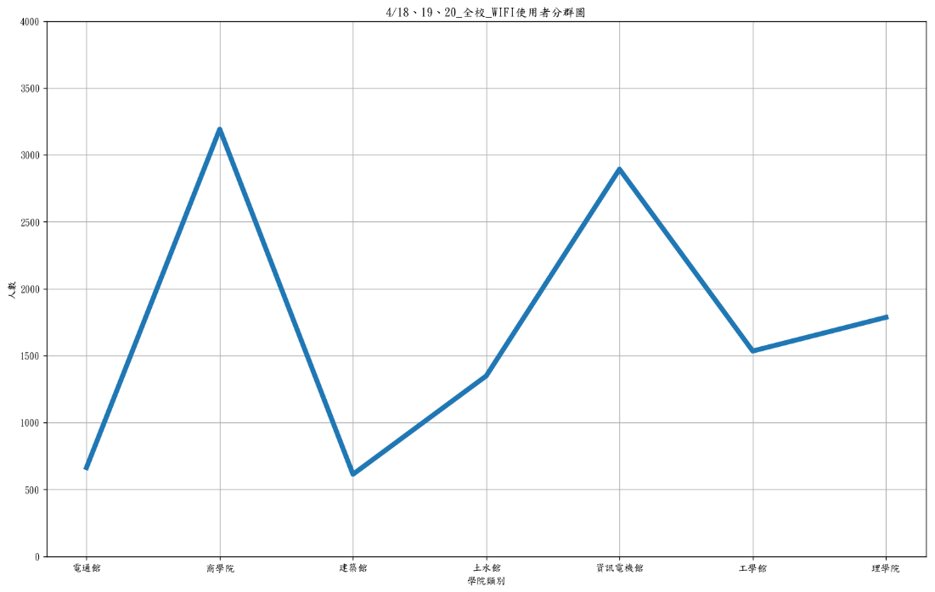
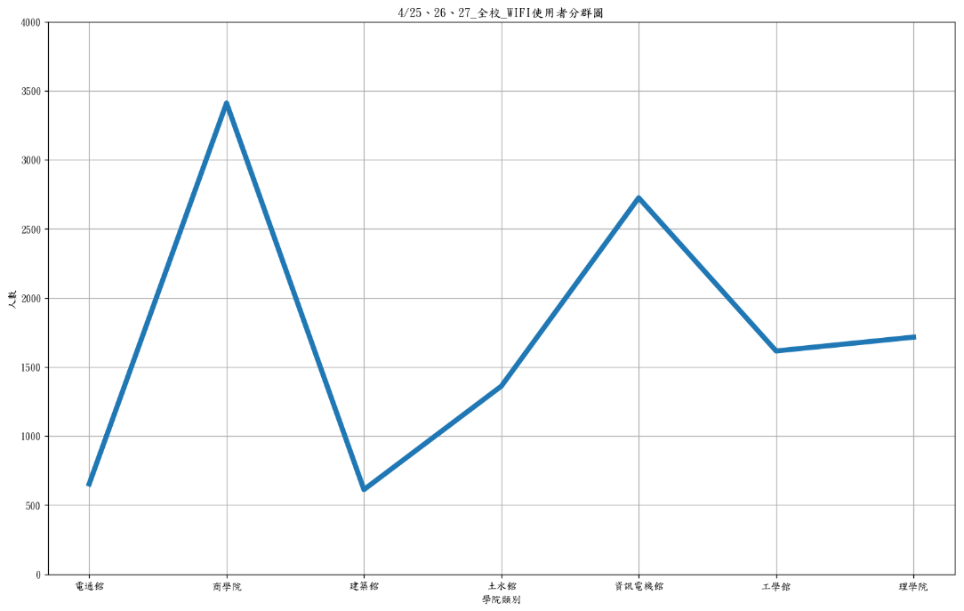
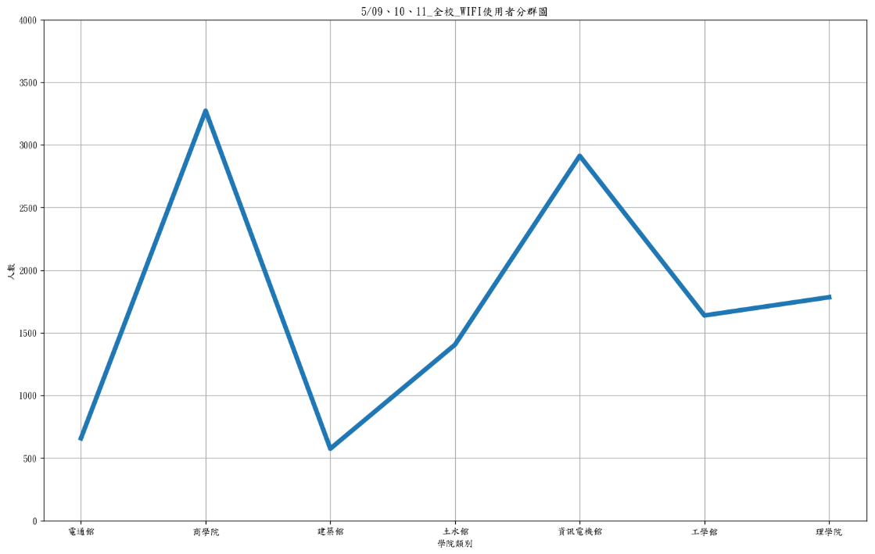
全校分群圖比較

Slide 10
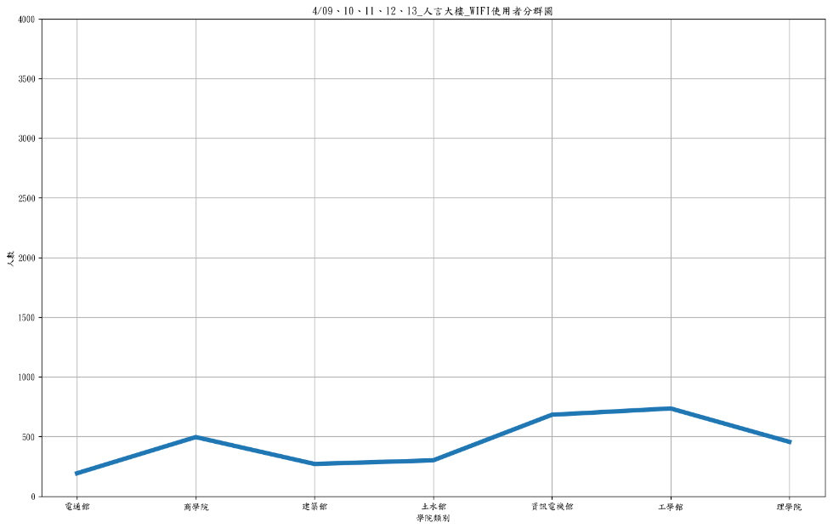

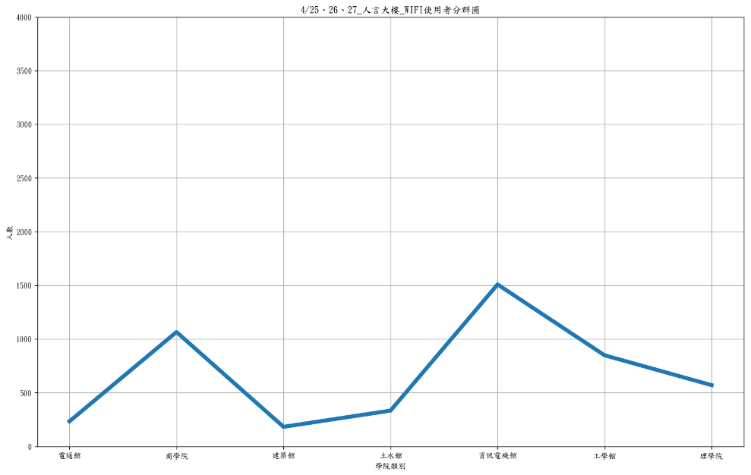
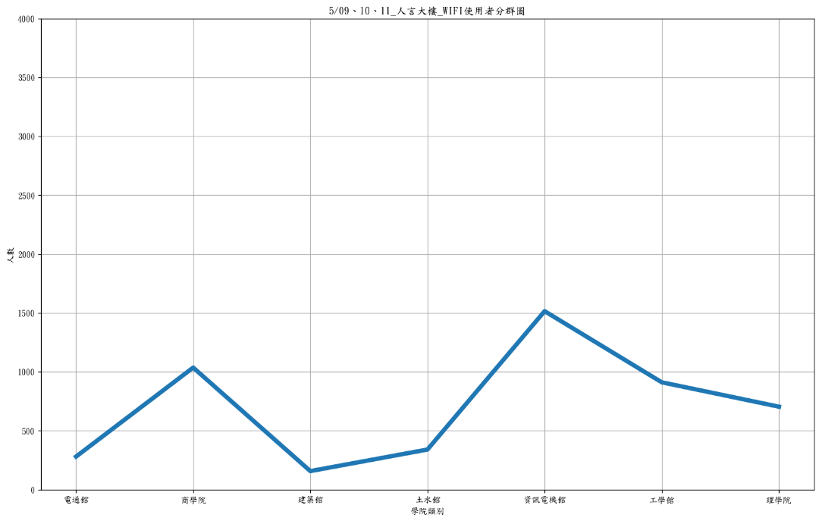
人言大樓分群圖比較

Slide 11
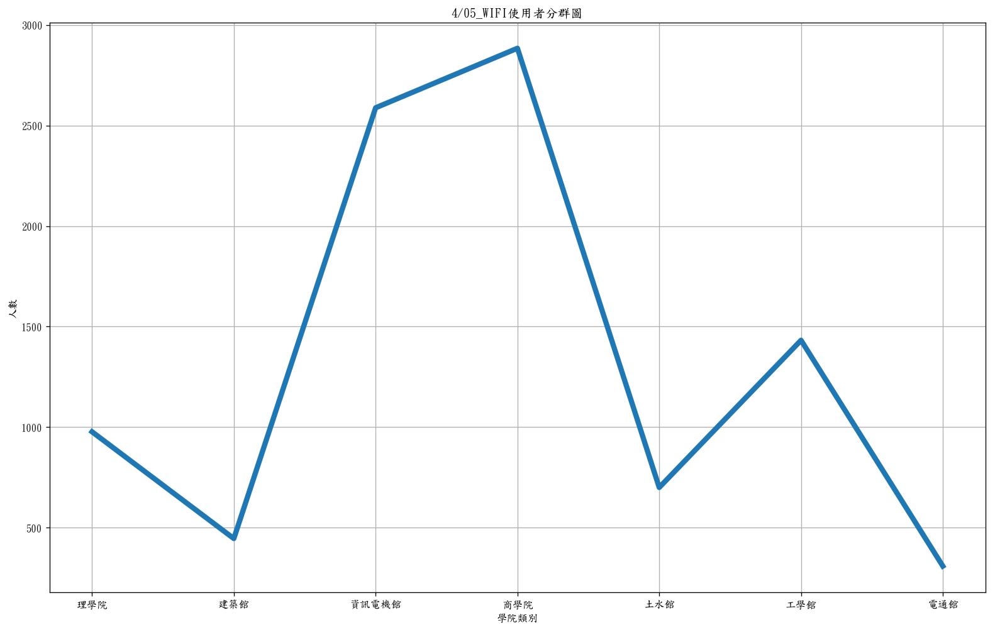
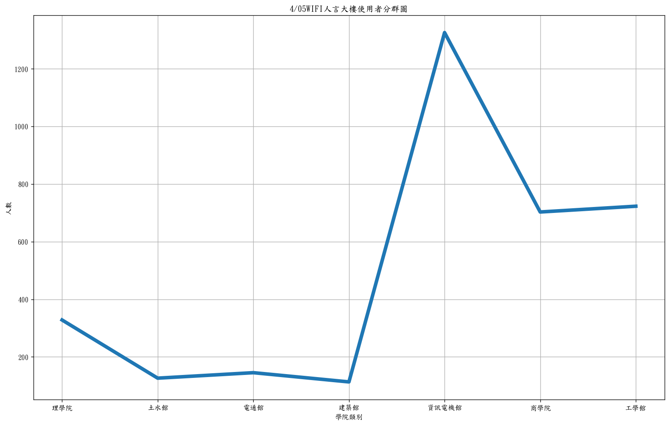
單天(全校VS人言大樓)

Slide 12



